Slide 1
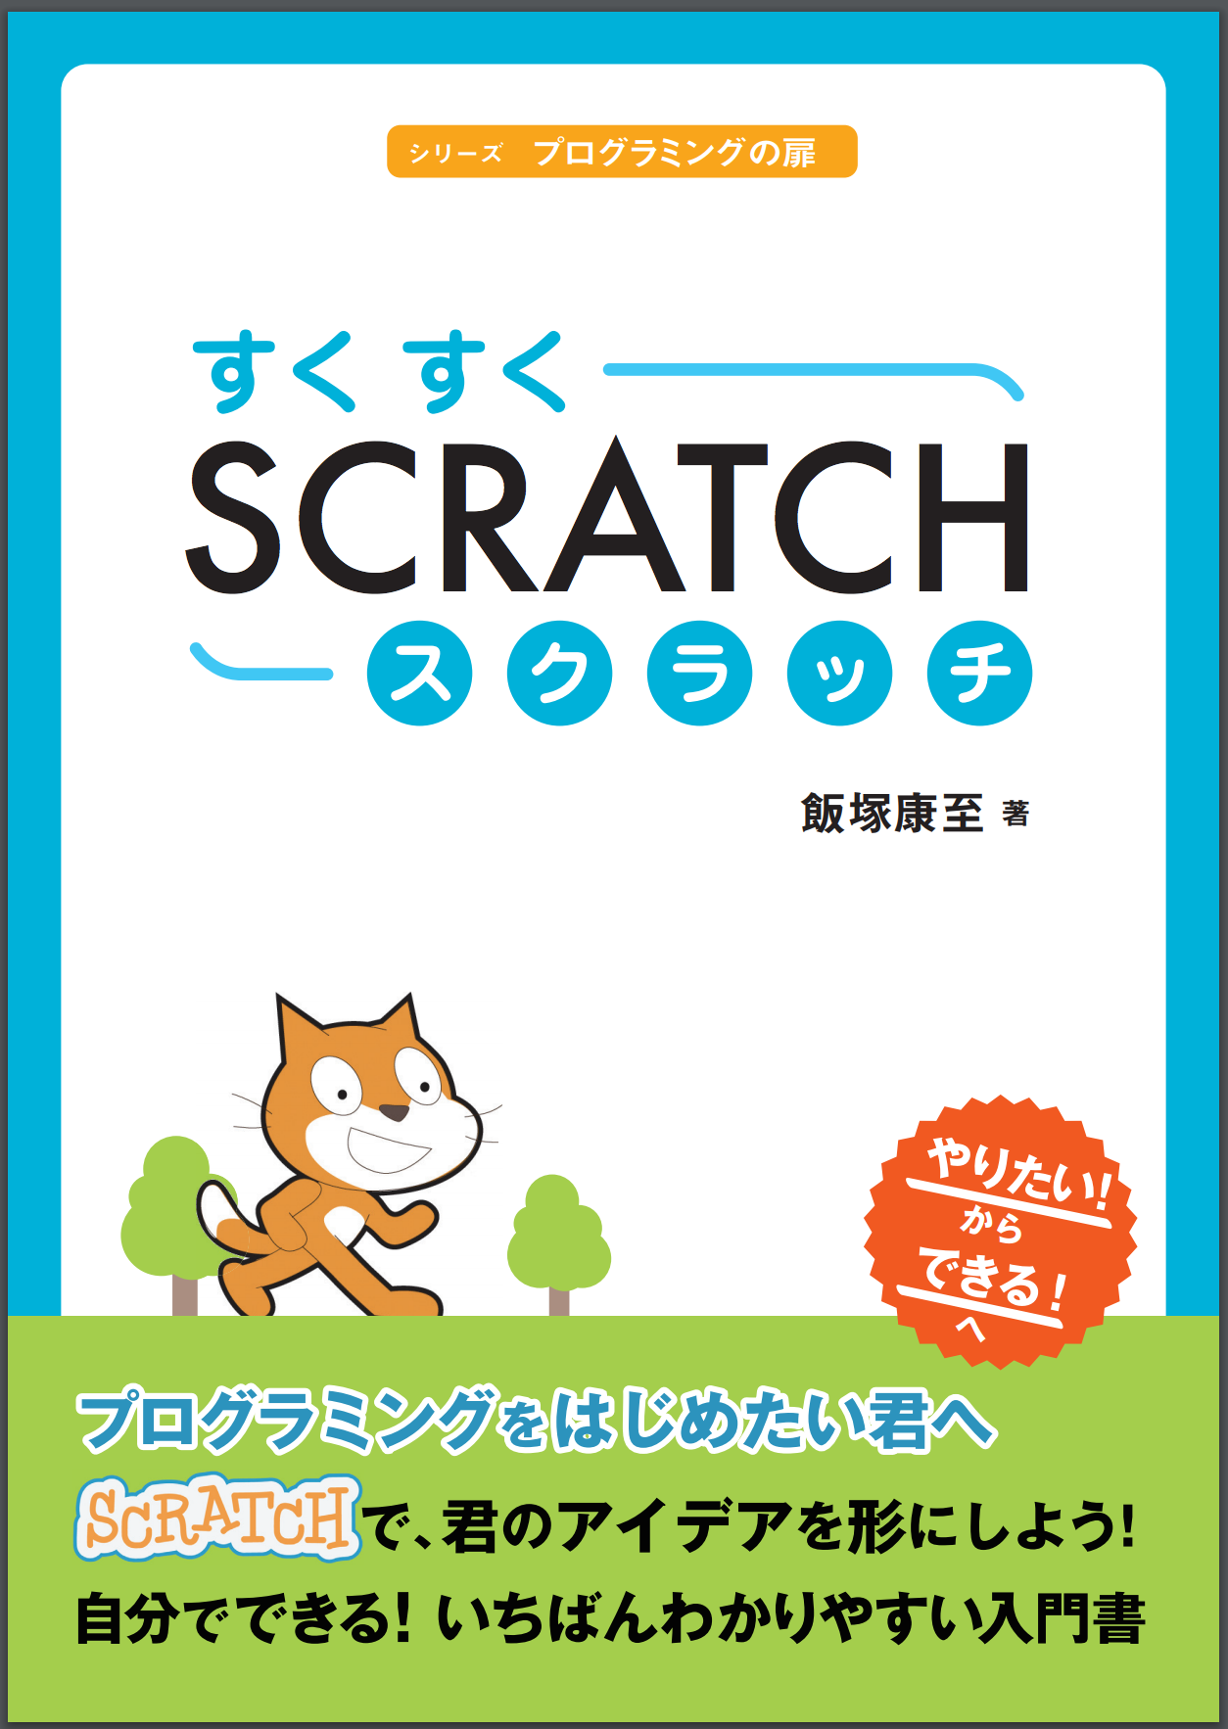
「すくすくスクラッチ」スライド資料、授業や学習などにお役立ていただけますと幸いです。

Slide 2
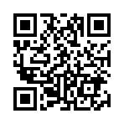
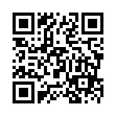
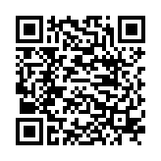
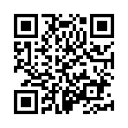
「すくすくスクラッチ」はPOD（プリントオンデマンド）にて次のサイトにて購入することが可能です。価格は税込み1,620円です。
アマゾン：https://www.amazon.co.jp/dp/B0779FKBNG/
楽天ブックス：https://books.rakuten.co.jp/rb/15211475/
三省堂：https://item.rakuten.co.jp/books-sanseido/ebm-9784990962500/
honto：https://honto.jp/netstore/pd-book_28758659.html
アマゾン
楽天ブックス
三省堂
honto

Slide 3
【先生向けメモ】はご参考いただき、不要でしたら削除ください。

Slide 4
はじめよう

Slide 5
【先生向けメモ】
ブラウザを起動してスクラッチを始める場合は（その1）を参照してください。
スクラッチのリンクをディスクトップに登録している場合は（その2）を参照してください。
オフラインのスクラッチを利用する場合は（その３）を参照してください。

Slide 6
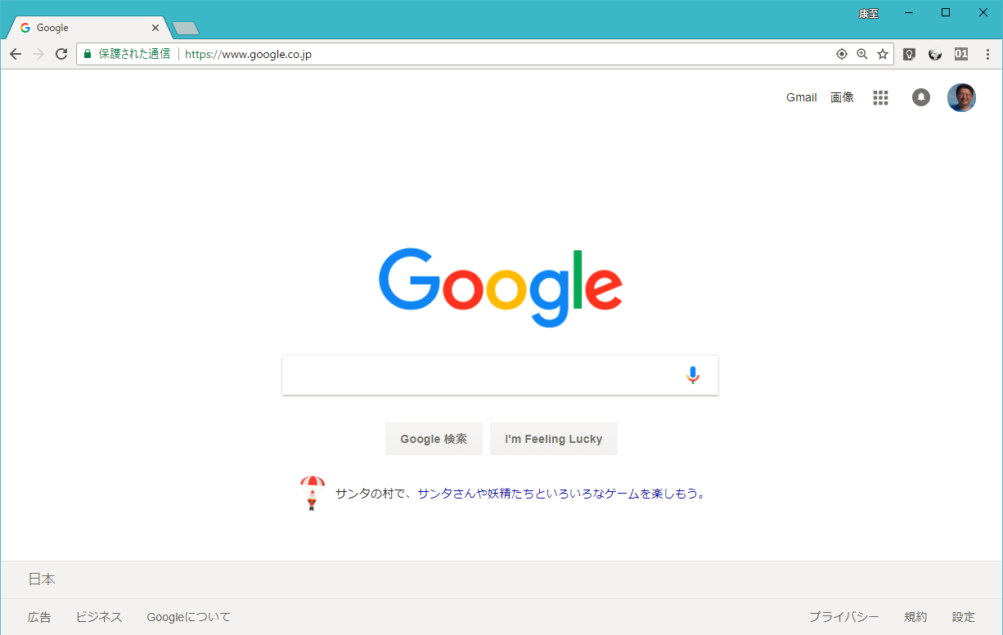
はじめかた（その1）
ブラウザ（Chrome推奨）を起動し、検索窓にscratchと入力し検索しましょう。
scratch

Slide 7
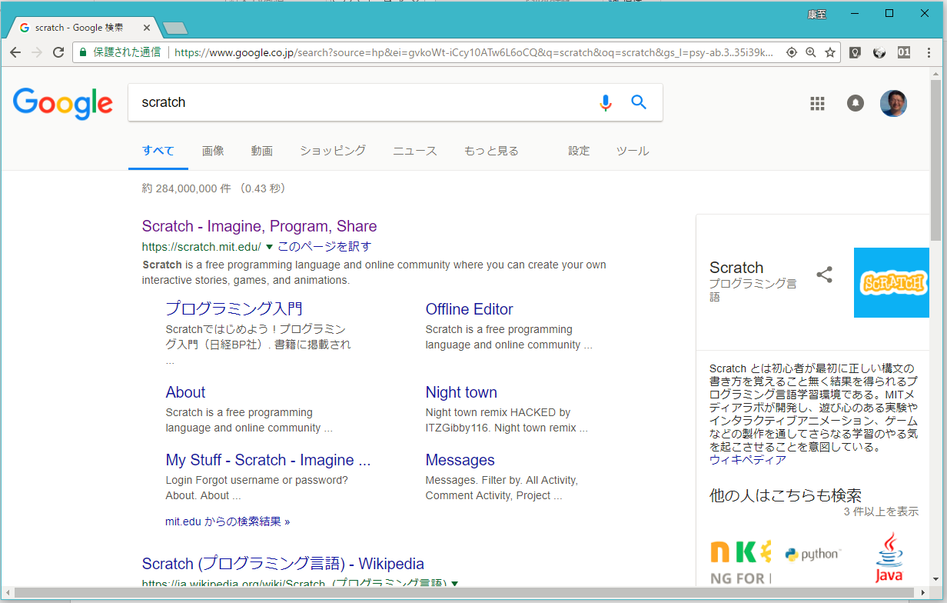
「Scratch – Imagine, Program, Share」のリンクをクリックしましょう。

Slide 8
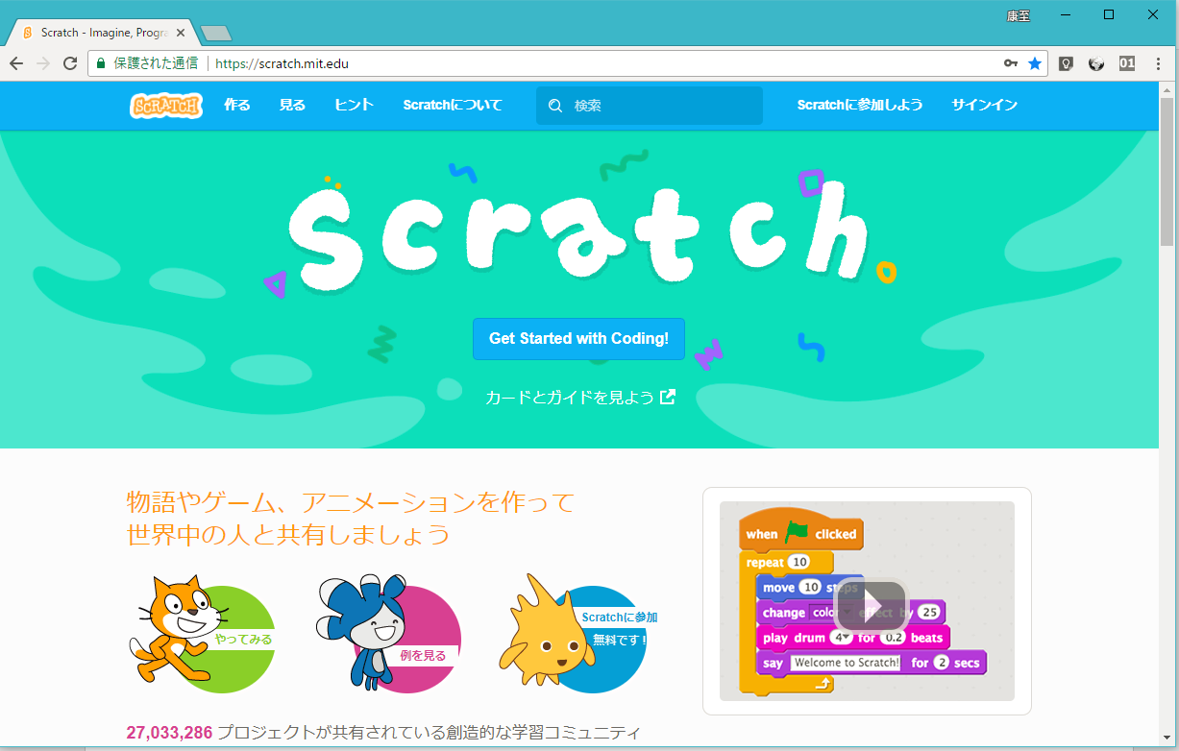
「やってみる」をクリックしましょう。

Slide 9
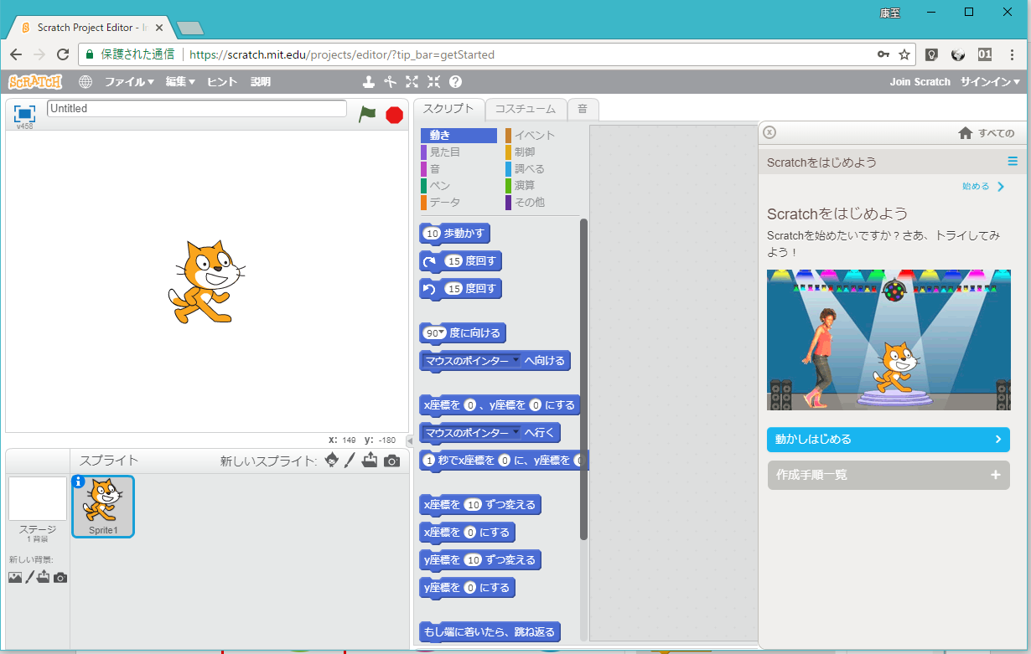
ヒントは「×」ボタンをクリックして閉じておきましょう。

Slide 10
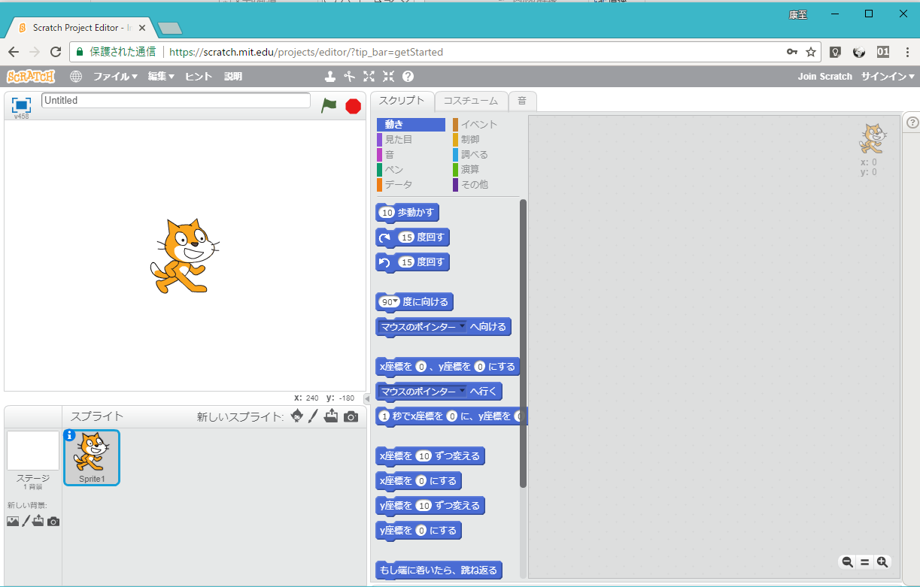
スクラッチを始めましょう！

Slide 11
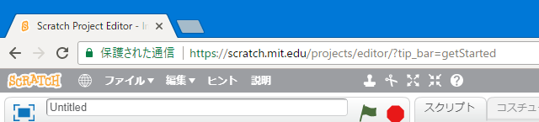
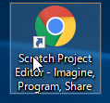

【先生向けメモ】
スクラッチの画面を開いてURLを保存することができます。
保護された通信のところをディスクトップにドラッグ＆ドロップします。
「スクラッチを開く」などにリネームしておくと分かりやすくなります。

Slide 12
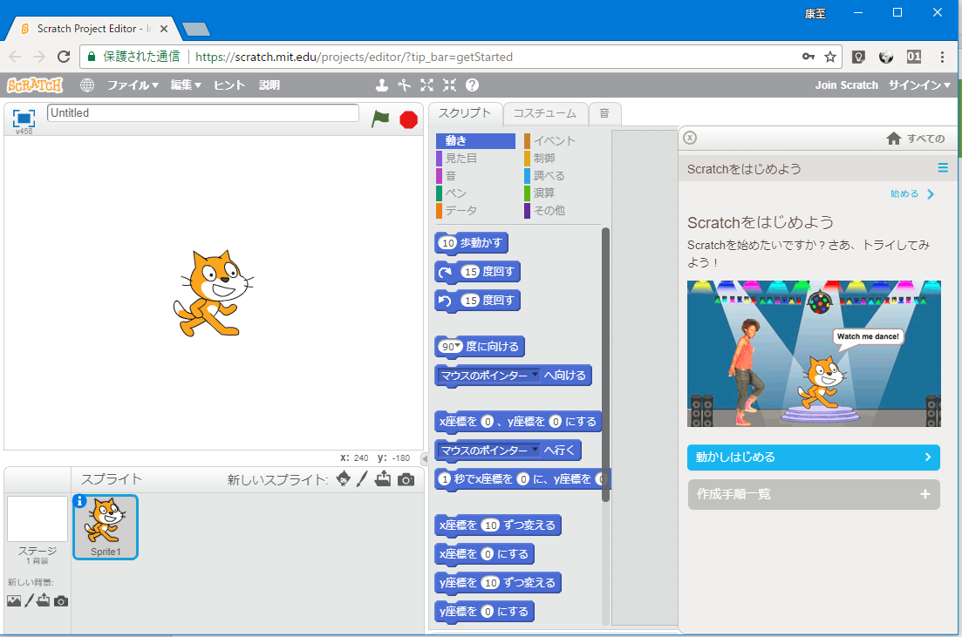
はじめかた（その2）
ディスクトップにある「スクラッチを開く」をダブルクリックで開きましょう。

Slide 13
ヒントは「×」ボタンをクリックして閉じておきましょう。

Slide 14
スクラッチを始めましょう！

Slide 15
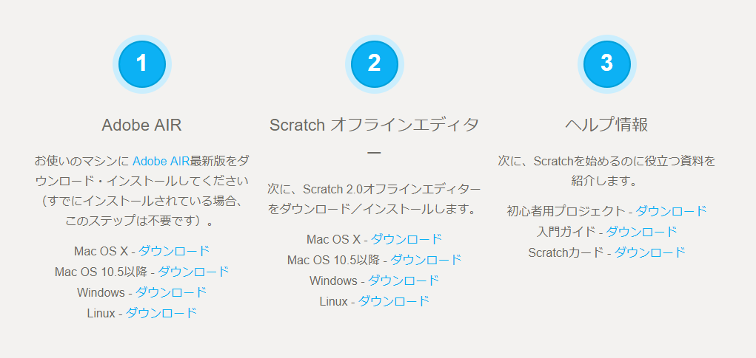
【先生向けメモ】
次のURLよりスクラッチのオフラインエディタをダウンロードすることができます。
https://scratch.mit.edu/download
オフラインエディタを利用するにはAdbe AIRが必要になります。事前にインストール後、Scratchオフラインエディタをインストールしてください。

Slide 16
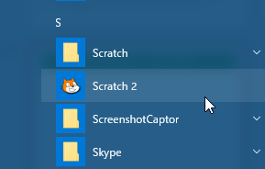
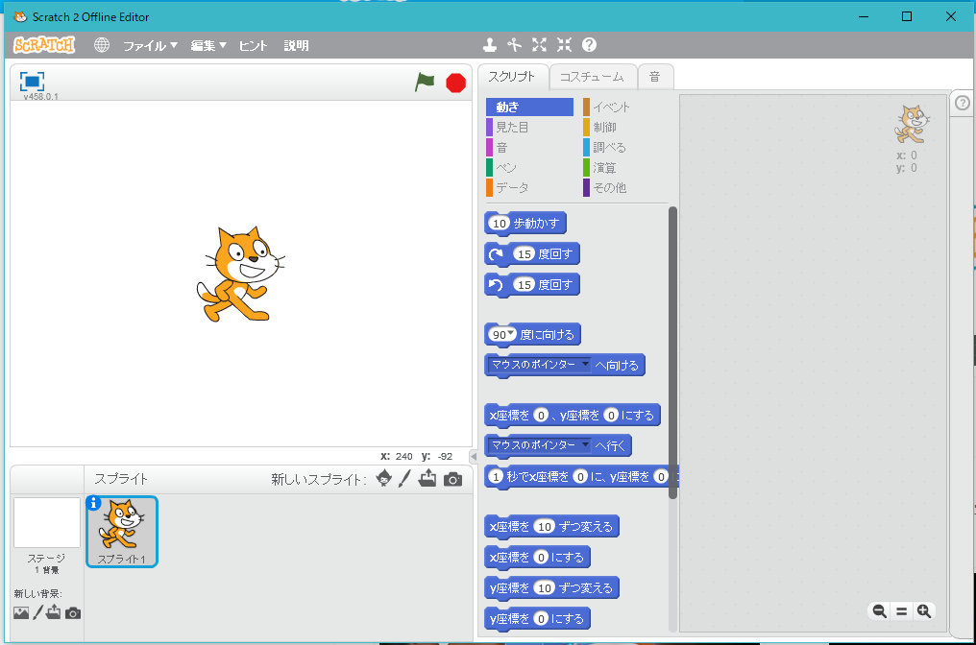
はじめかた（その3）
スタートボタンをクリックし、アプリ一覧から「Scratch 2」をクリックしましょう。

Slide 17
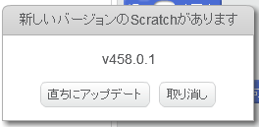
このようなヴァージョンアップの画面（ダイアログボックス）が表示された場合は、「直ちにアップデート」と「取り消し」どちらを選択するか、先生に聞いてみましょう。

Slide 18
第1章

Slide 19
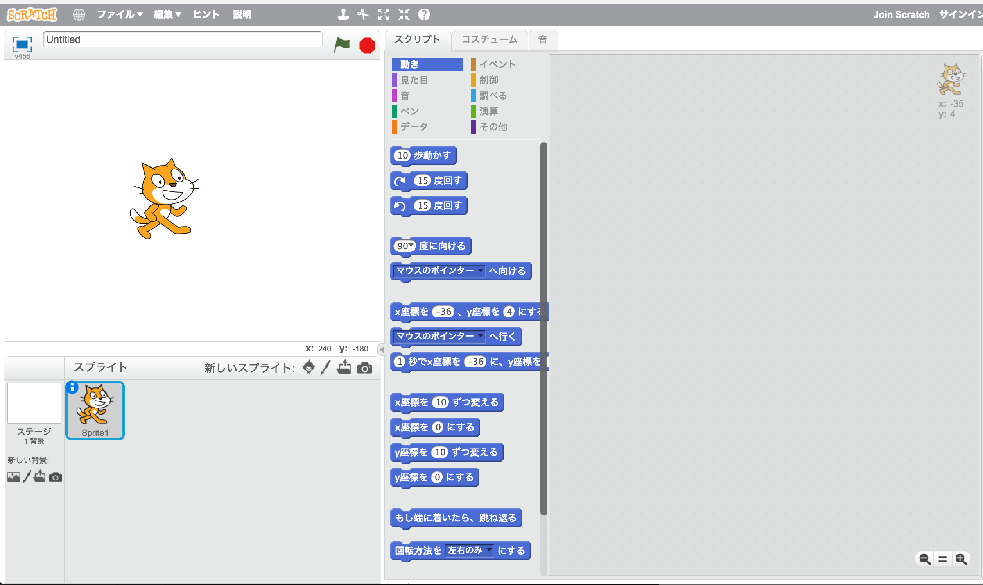
ステージ
ブロックパレット
スプライト
スクリプトエリア
スプライトリスト

Slide 20
舞台
命令の
アイデア
スプライト
台本
出演者

Slide 21
第2章

Slide 22
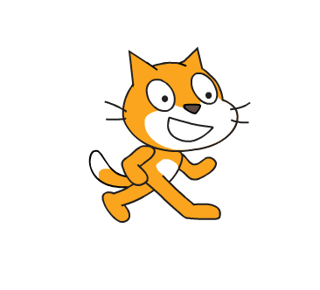
マウスを使って、ネコを自由に動かしてみましょう。

Slide 23
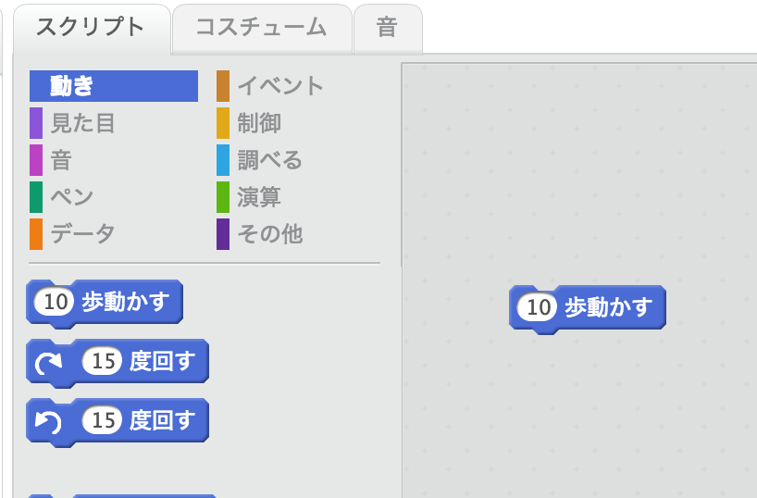
ブロックでネコを動かしてみましょう。
クリック
ドラッグ＆ドロップ
ブロックパレットからスクリプトエリアにブロックをドラッグ＆ドロップすることで、ブロック（命令）を置くことができます。

Slide 24
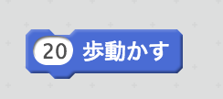
ブロックをアレンジしてみましょう。
「10歩」の10の部分は変更することができます。マウスで10の部分をクリックし、20に変更してみましょう。
次に好きな数字に変更してみましょう。

Slide 25
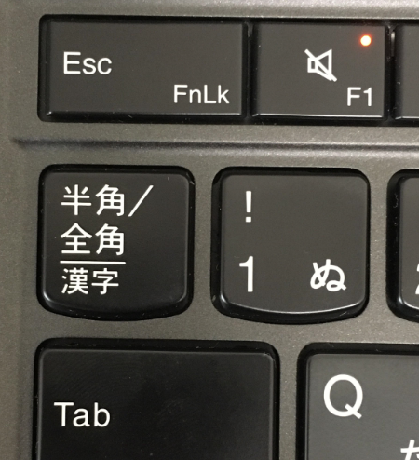
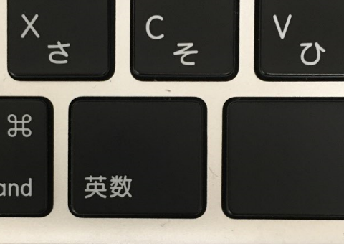
入力は半角（英語入力モード）で
Windows PCの場合
Macの場合

Slide 26
ブロックを削除してみましょう。
ドラッグ＆ドロップ
ブロックをブロックパレットに戻すとブロックを削除することができます。

Slide 27
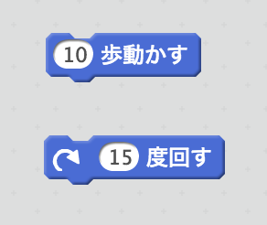
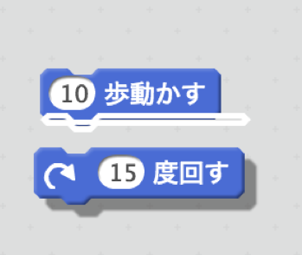
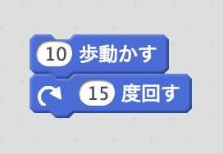
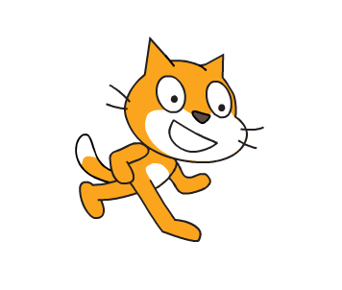
ブロックはくっつけてみよう
ブロックをつまんで（下からドラッグ＆ドロップ）することでくっつけることができます。くっつけたブロックは「10歩動かす、そして、15度回す」といった連続した動作になります。

Slide 28
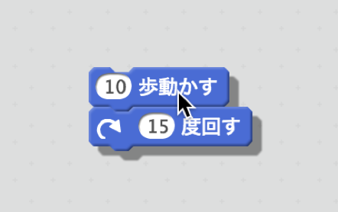
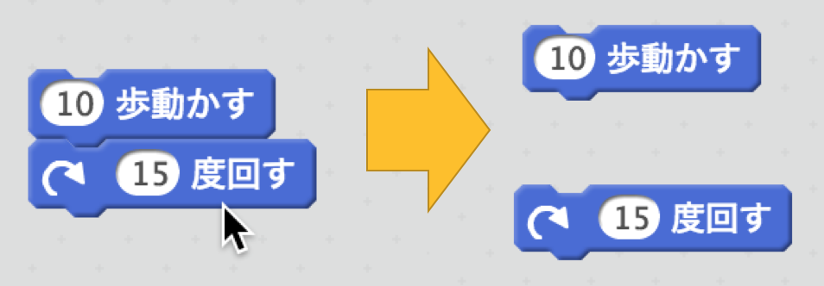
ブロック動かしたり、外したりしてみよう
くっつけたブロックの一番上のブロックをつまむことでくっつけたブロックを移動することができます。
くっつけたブロックの2番目以降のブロックをつまむことでそこからブロックを外すことができます。

Slide 29
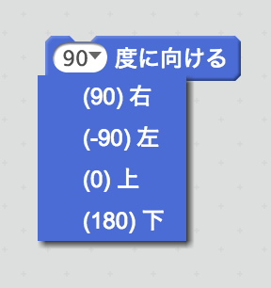
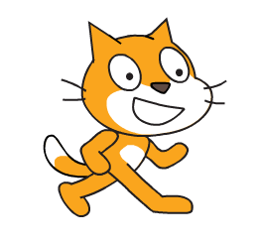
ネコを正面に向けよう
「90度に向ける」のブロックを実行することで、ネコを正面に向けることができます。

Slide 30
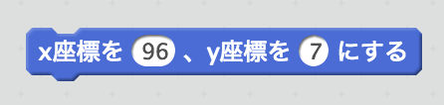

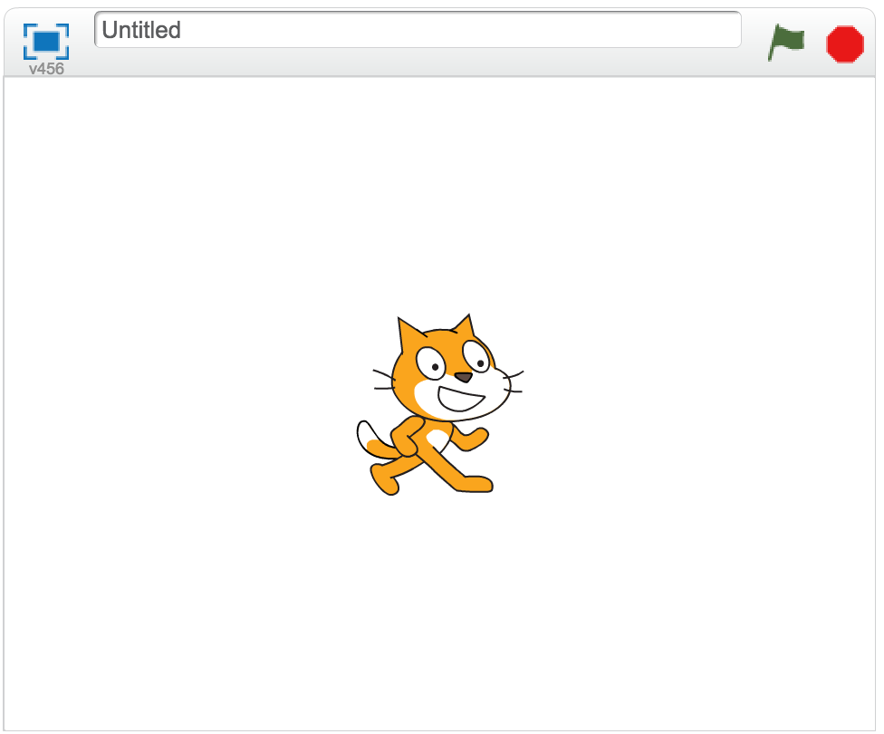
位置を変更してみよう
「x座標を◯◯、y座標を○○にする」のブロックをおいて、○○の数字の部分を0にしてみましょう。
0に変更したブロックを実行してみましょう。

Slide 31
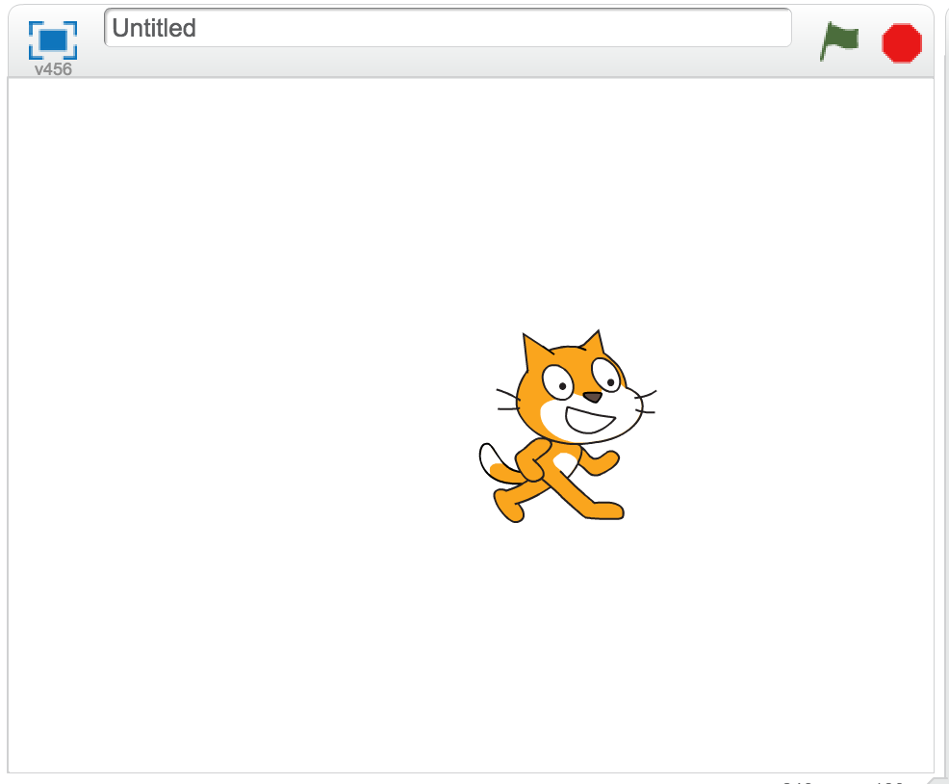
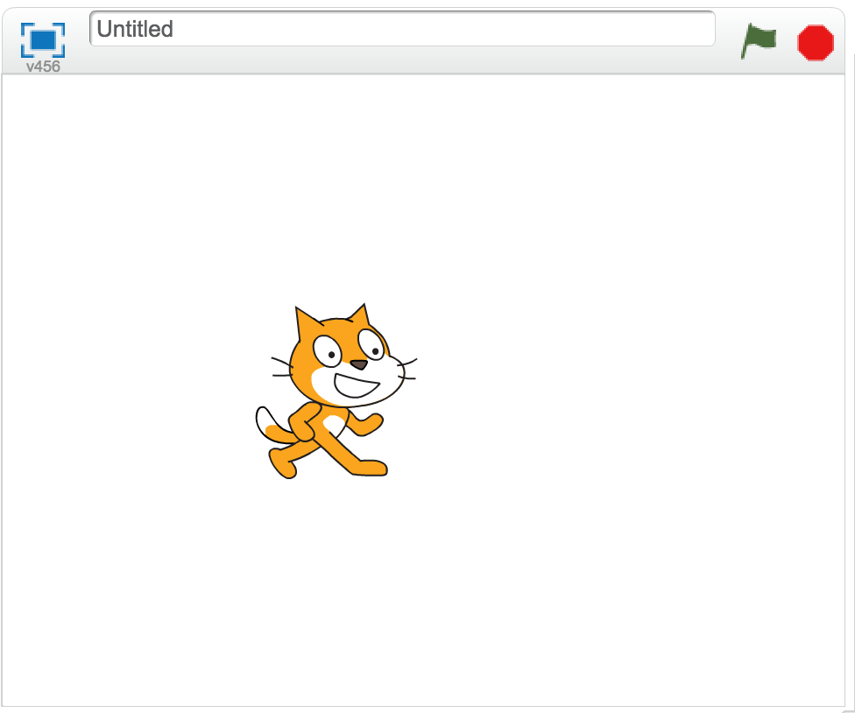
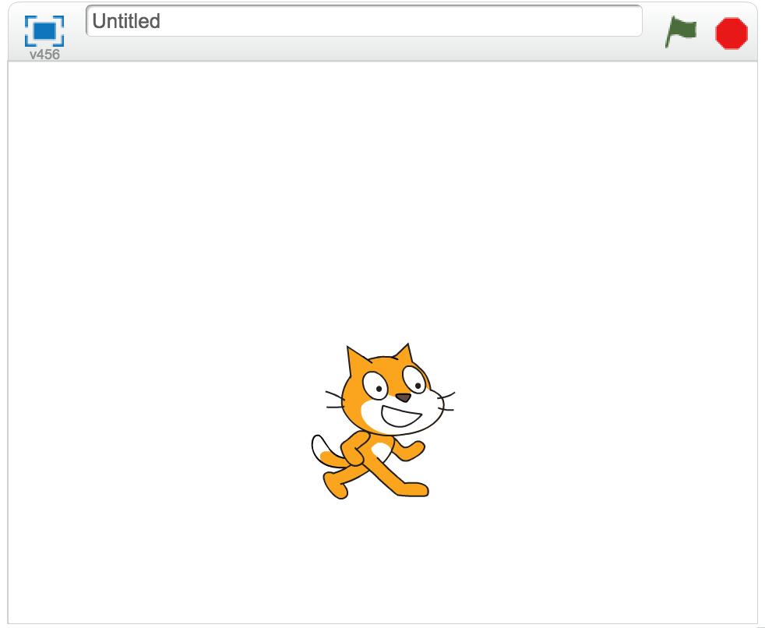
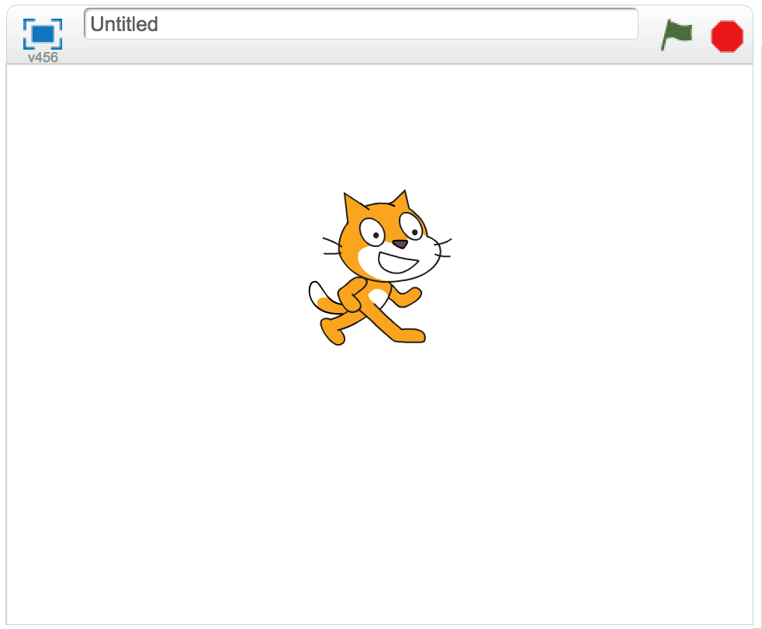
さまざまな位置に動かしてみましょう
X座標はヨコ方向を示しているようです。
y座標はタテ方向を示しているようです。

Slide 32
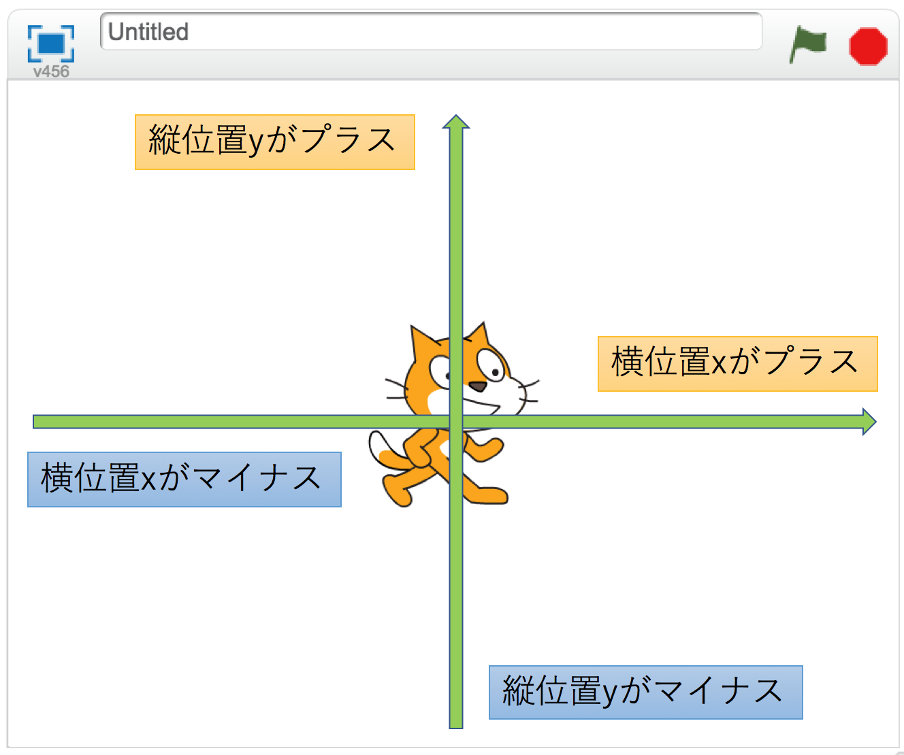
タテ位置とヨコ位置について理解しよう

Slide 33

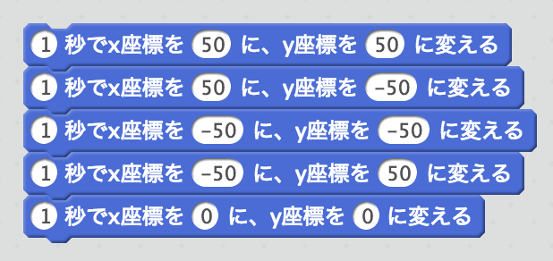
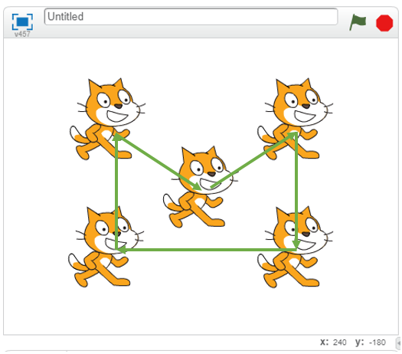
さまざまな位置に動かしてみましょう
このブロックを使っていろいろな位置に動かしてみましょう。
ブロックを組み合わせて、ネコを自由に動かしてみましょう。

Slide 34
第3章

Slide 35
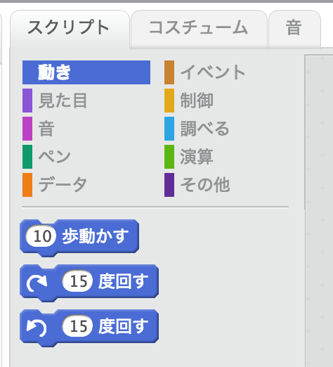
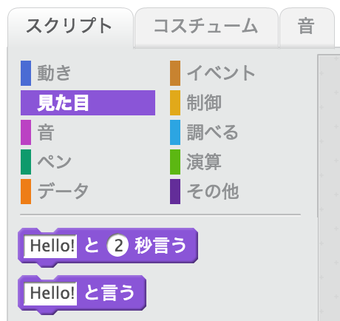
ブロックの種類について理解しましょう
スクリプトパレットのブロックは「10歩動かす」といった「動き」のブロック以外にも「見た目」や「音」など、幾つかの種類に分かれています。各種類のブロックは色で見分けがつく用になっています。
「見た目」の
ブロックの例

Slide 36
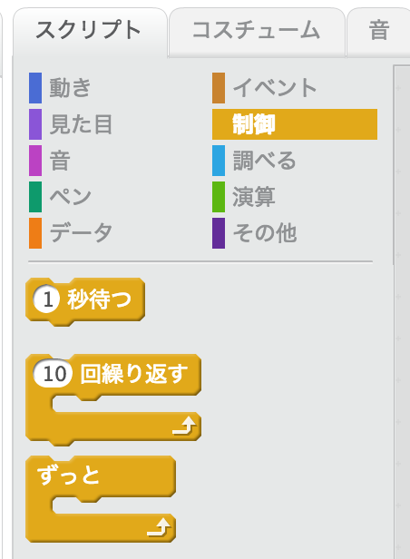
制御（せいぎょ）のブロックを開いてみましょう
クリック
制御（せいぎょ）をクリックし、制御のブロックを開いてみましょう。

Slide 37
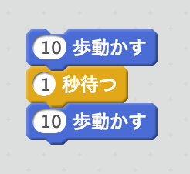

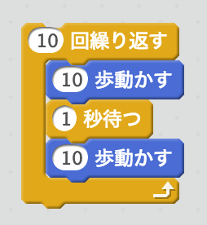
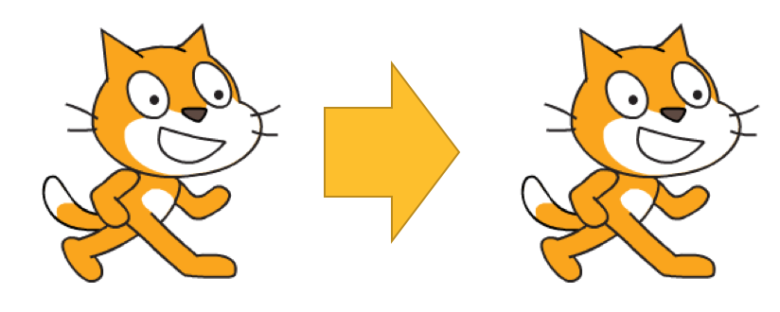
動きのブロックを組み合わせてみましょう
制御のブロックと動きのブロックを組み合わせてみましょう。
このブロックは「10回繰り返す」というブロックで「○○を10回繰り返す」の○○の部分のブロックを「10回繰り返す」ブロックの間に入れることが出来きます。

Slide 38
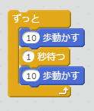
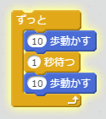
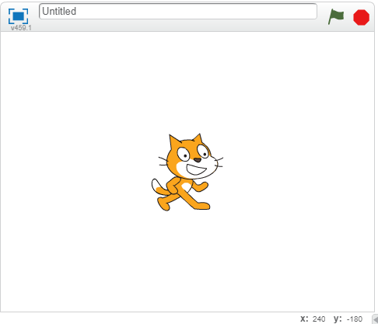
ずっとネコを動かしてみましょう
実行中のブロックはうっすら光ったようなブロックになります。
「ずっと」を止めるにはステージ右上の赤い止めるボタンをクリックしましょう。
止めるボタン

Slide 39
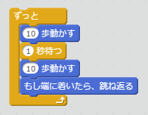

「ずっと」の処理を改造してみよう
「動き」のグループにある「もし端に着いたら、跳ね返る」を使ってみましょう。ネコが画面の中を動き続けるようになります。
でも向きが変ですね。向きを固定してみましょう。

Slide 40


「ずっと」の処理を改造してみよう２
「動き」のグループから「回転方法を左右にする」のブロックを追加するとネコの動きが左右になり、より自然な動きになります。

Slide 41

コスチューム（見た目）を変更してみよう
キャラクタであるネコにはコスチュームという見た目（衣装）が２つ登録されています。
確認するには、上部「スクリプト」の隣にある「コスチューム」をクリックしましょう。
コスチュームを切り替えることで、ネコが歩いているように見えるようになります。
コスチューム
（衣装）

Slide 42


コスチューム（見た目）を変更してみよう２
「見た目」グループから「次のコスチュームにする」ブロックを利用することで、コスチュームを順番に切り替えることができます。

Slide 43


Slide 44


音をならしてみよう１
「音」のグループには音をならす方法がたくさん登録されています。
「（1）のドラムを（0.25）拍鳴らす」の（1）をクリックすると音の種類を変更することができます。
拍（はく）は手をポンとならす長さです。

Slide 45



音をならしてみよう２
「（60）の音符を（0.5）拍鳴らす」の（60）をクリックするとピアノの鍵盤があらわれます。鍵盤を使って音を確認することができます。
「楽器を（1）にする」の（1）をクリックすると楽器の種類を変更することができます。
いろいろな音を試してみましょう

Slide 46

ネコの動きに音をつけてみましょう
音のブロックをネコの動きの中に入れることで、ネコが動くたびにドラムの音をならすことができるようになります。
いろいろな音のならし方に挑戦してみましょう

Slide 47
第4章

Slide 48

実行ボタンと停止ボタン
停止
実行
ネコなどのキャラクタが動く「ステージ」の右上には緑色の旗のボタンである「実行ボタン」と赤い丸のボタンである「停止ボタン」があります。
このボタンでゲームの開始と終了でできるようになるとよりゲームらしくなります。

Slide 49


実行ボタンでネコを動かしてみよう
「イベント」グループの「（緑色の旗）がクリックされたとき」のブロックを使うと、実行ボタンをクリックしたときにプログラムを実行することができます。
このブロックはプログラムの先頭にしか置けないような形をしています。

Slide 50


発表モードを利用してみよう
ステージの左上にあるボタンをクリックすると、画面が発表モードに切り替わります。他の人にゲームなどをやってもらうときは発表モードで楽しんでもらいましょう。

Slide 51



プログラムに名前を付けて保存しよう
ステージ左上に「Untitled」となっている部分が、作成しているプログラムの名前です。「名前無し（ Untitled）」となっていますので、「スクラッチキャット」という名前に変更しましょう。
変更したら、いつでも作業を再開できるようにパソコンにデータを保存しましょう。「ファイル」メニューから「手元のコンピューターにダウンロード」を選択しましょう。

Slide 52


「名前を付けて保存」のダイアログボックスが表示されるので、「ディスクトップ」を選択し「保存」ボタンをクリックしましょう。
保存された
ファイル

Slide 53

Macの場合

Slide 54

再開の方法
「ファイル」メニューから「手元のコンピューターからアップロード」を選択し、保存した「スクラッチキャット.sb2」のファイルを選択し「開く」をクリックします。

Slide 55

Macの場合

Slide 56
第5章

Slide 57



キーボードのどのキーが押されたか？
「制御」グループの「もし～なら」と「調べる」グループの「スペースキーが押されたら」を組み合わせて「もしスペースキーがおされたなら」というブロックを作ることができます。

Slide 58


キーボードで音を鳴らす
このようにすると「もしスペースキーが押されたなら、60の音符を0.5拍鳴らす」という意味なるはずです。
しかし、実行しても音がなりません。なぜだかわかりますか？

Slide 59

実行はスペースキーを押す間もなく一瞬で終わってしまいます。
だから、スペースキーが押されるのをじっと待っているようなプログラムにする必要があります。
そのために、「制御」の「ずっと」のブロックで囲ってあげましょう。するとスペースキーを押すたびに音がなるようになります。

Slide 60


キーボードでキャラクタを動かす
同じ仕組みで「10歩動かす」に変更するとキャラクタを動かすことができます。

Slide 61


「スペースキー」の右側にある下向き三角▼をクリックすることでキーボードの種類を変更することができます。「右向き矢印」に変更してみましょう。「→」のキーを押すとキャラクタが右に動き出します。
動いている方向にキャラクタが向くように、「90度に向ける」も追加しておきましょう。

Slide 62



左の矢印キー「←」で左に動くように修正してみましょう。
ブロックは、右クリックをすることで、複製することができます。活用してみましょう。

Slide 63

最終的に上下左右のキーでキャラクタを動かせるようにしてみましょう。

Slide 64


ブロックをきれいにする（きれいに並べる）
ブロックの無いところで右クリックをすると、「きれいにする」というメニューが出てきます。「きれにする」を選択すると、たくさんのブロックをきれいに並べることができます。

